Slide 1
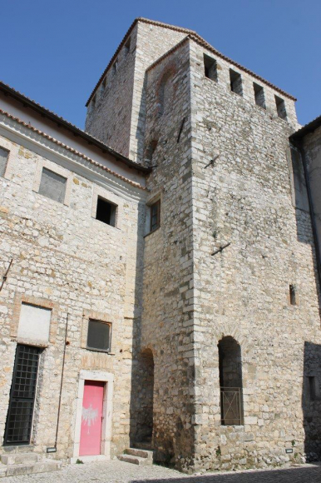
Castello di Ceccano, Frosinone

Slide 2
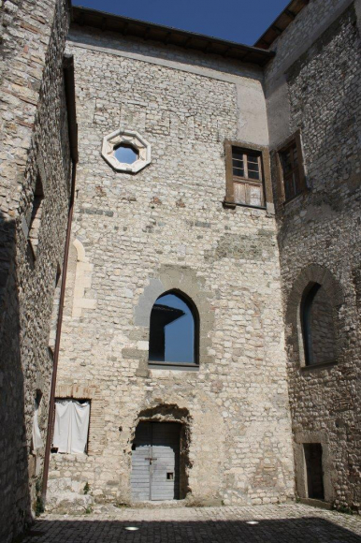

Slide 3
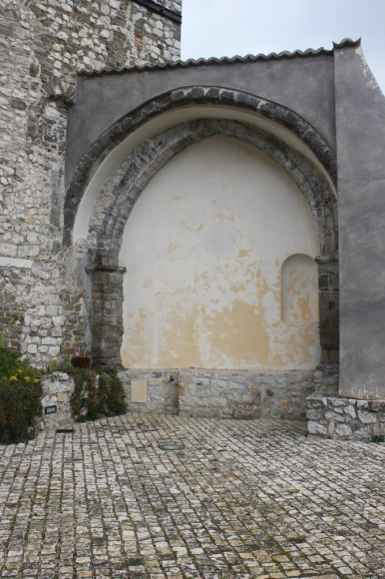

Slide 4
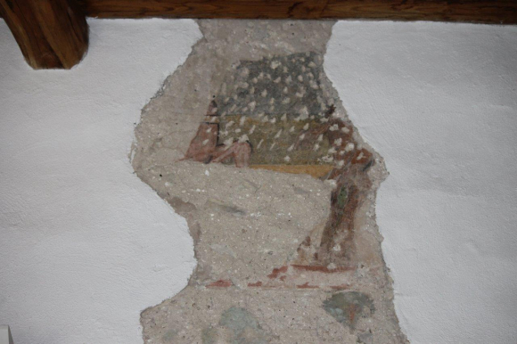
Ceccano (FR), Castello, camera picta, resti del fregio sommitale

Slide 5
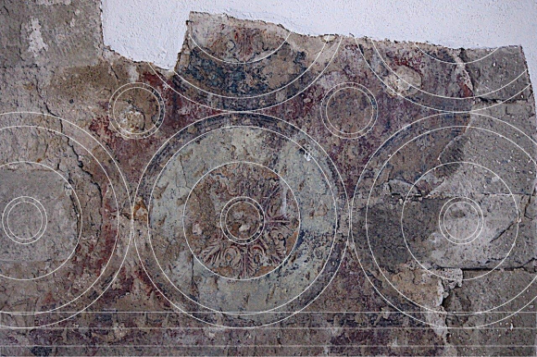
Ceccano (FR), Castello, camera picta, zoccolatura , ricostruzione del motivo (Eugenio Furnari).

Slide 6
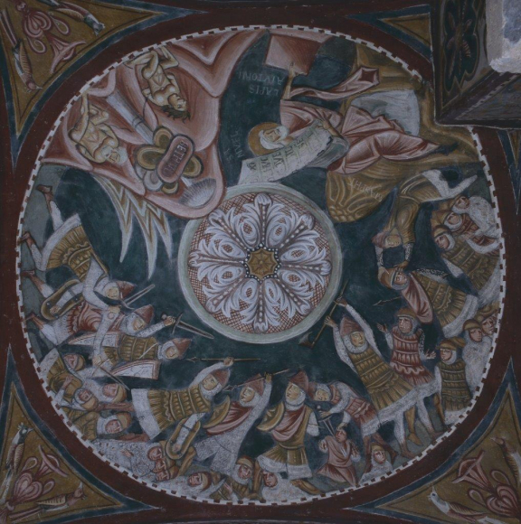

Slide 7
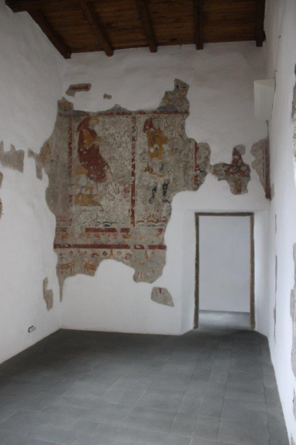

Slide 8
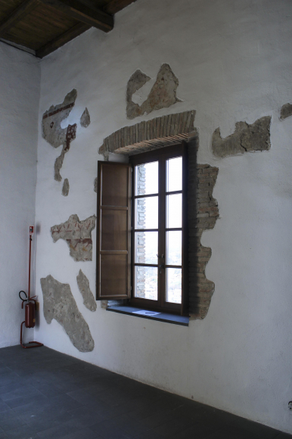

Slide 9
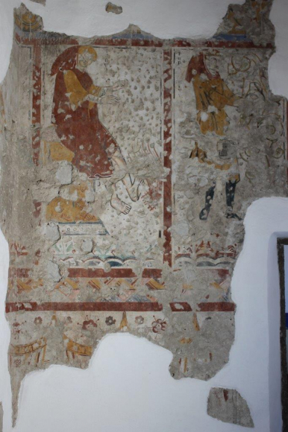

Slide 10
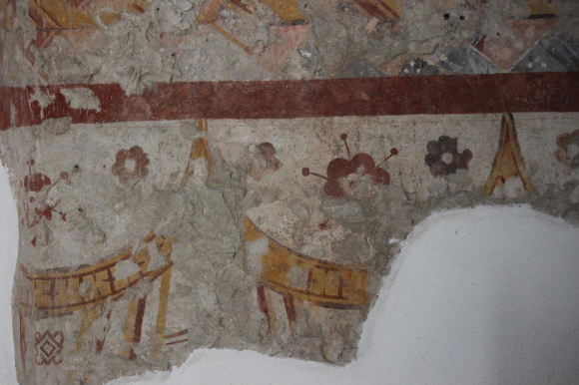
Ceccano (FR), Castello, camera dei Mesi, zoccolatura

Slide 11
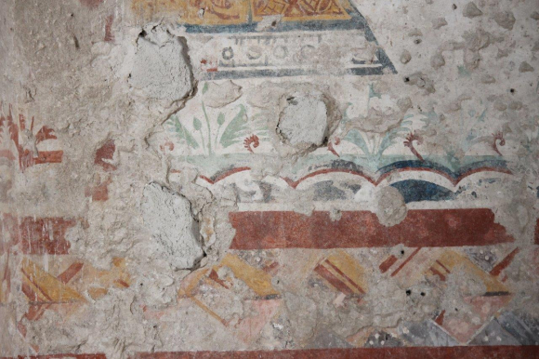
Ceccano (FR), Castello, camera dei Mesi, zoccolatura.

Slide 12
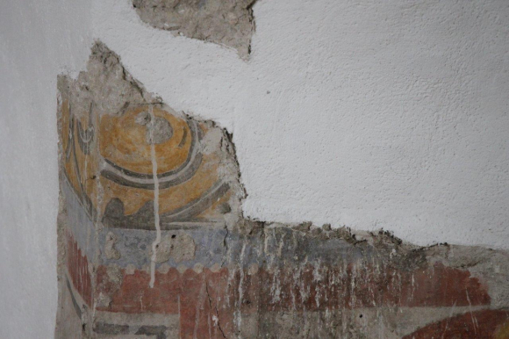
Ceccano (FR), Castello, camera dei Mesi, fregio sommitale.

Slide 13
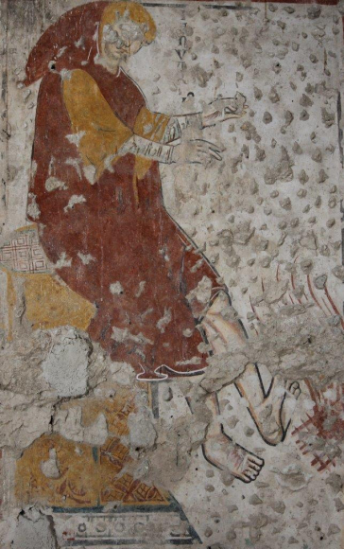

Slide 14
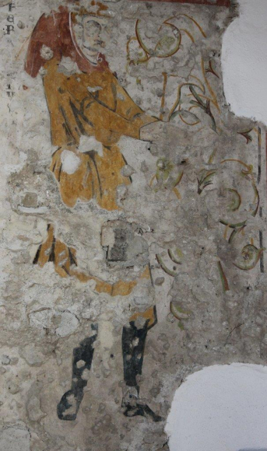

Slide 15
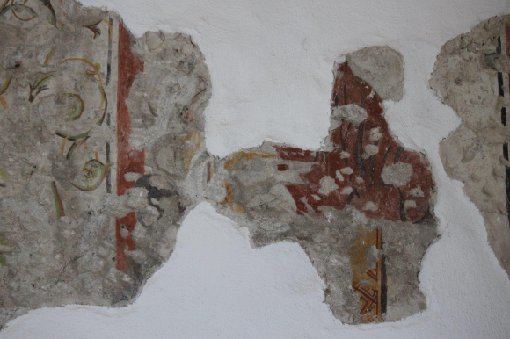
Ceccano (FR), Castello, camera dei Mesi, Marzo?

Slide 16
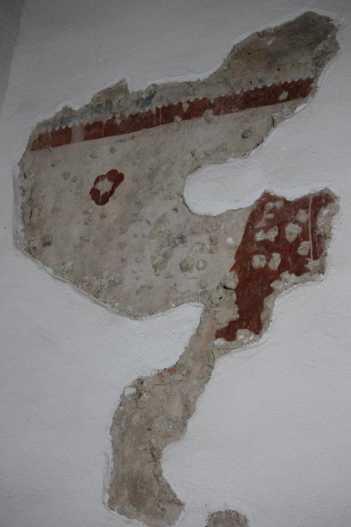

Slide 17
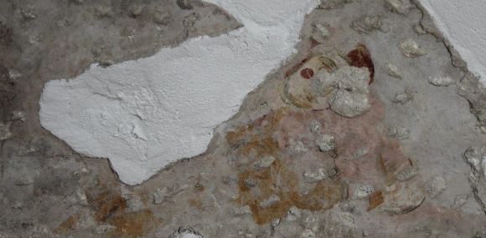
Ceccano (FR), Castello, camera dei Mesi, Agosto.

Slide 18
